Slide 1

弹球游戏
【实验3】
Gizmo Ball

Slide 2
1、游戏布局 三个区域
*只要实现功能即可，布局排版不做限制，演示程序中的区域划分设计只是一种参考形式

Slide 3
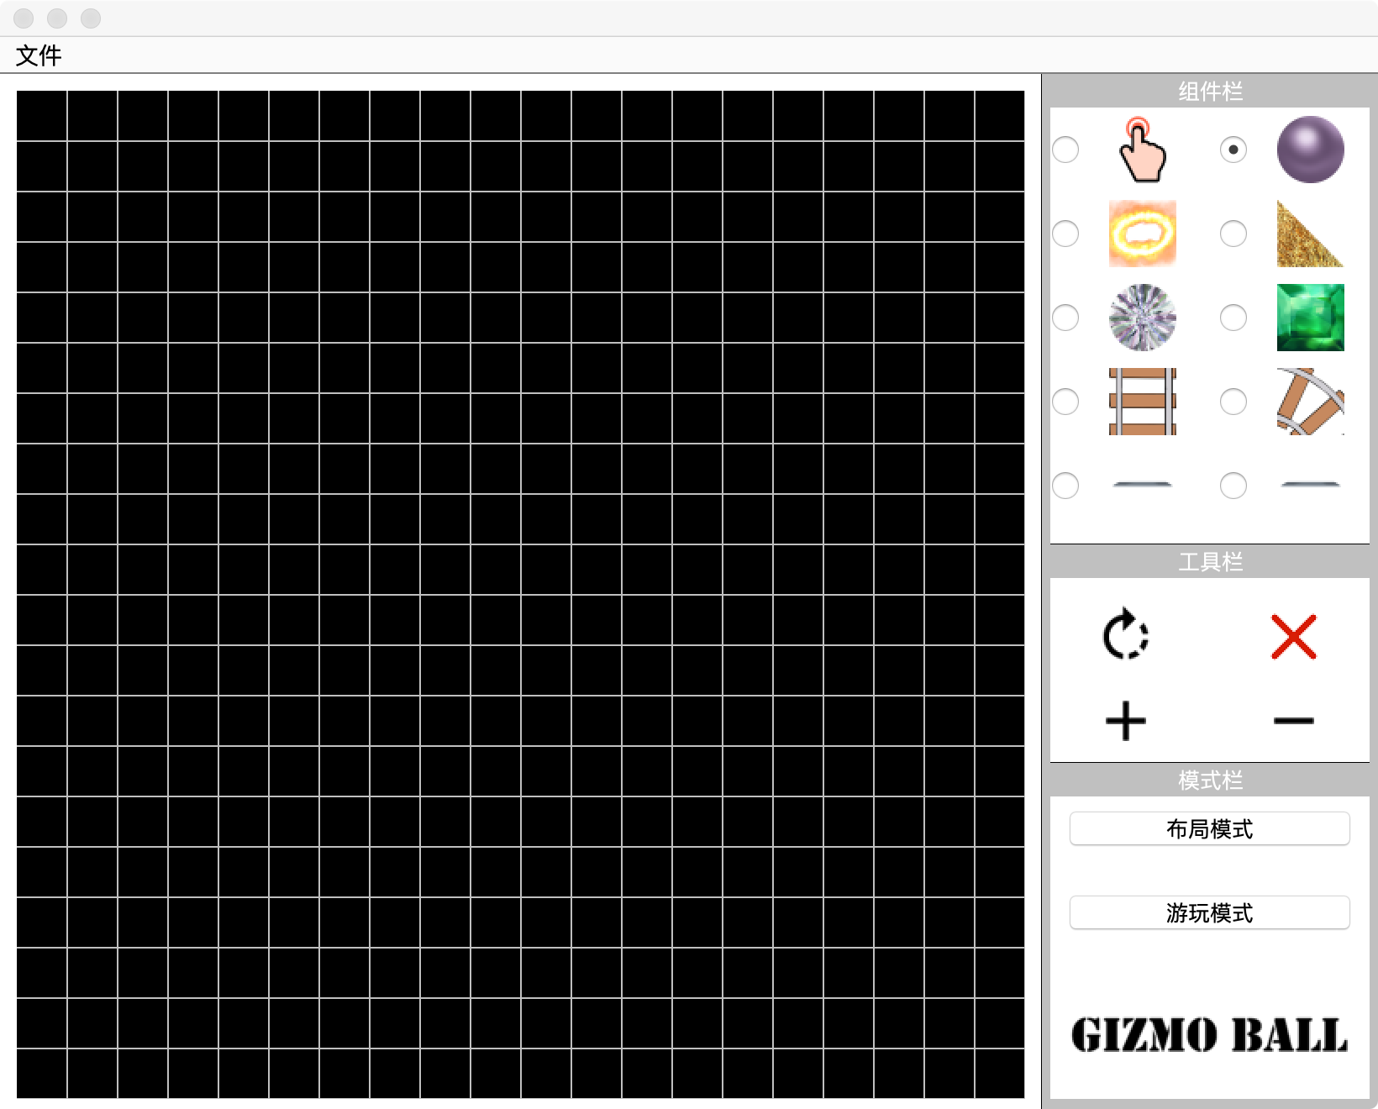
三个区域
游戏棋盘
图形工具
操作工具

Slide 4
三个区域
游戏棋盘
图形工具
操作工具

Slide 5
三个区域
游戏棋盘
图形工具
操作工具

Slide 6
2、游戏功能 --分两种模式

Slide 7
两种模式
布局模式
棋盘位置选择
图形创建
图形操作选择
模式切换
游玩模式
键盘控制操作
模式切换

Slide 8
布局模式
游戏棋盘
长与宽至少各占20个单位格，单位格长度自定
图形组建只能在方格内被创建，不能放在交点上
(选做):在棋盘上右键弹出context menu对组件进行操作
注：各形状在游戏棋盘中 占整数格子！

Slide 9
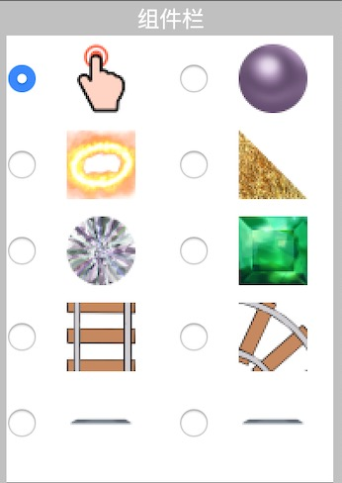
布局模式
组件
包含
基础图形（圆、三角、方）
吸收器
轨道
挡板
可以直接用纯色画图形，也可以用自己找的图片
（选择一种以上实现）：
实现在组件栏选择好组组件后，点击游戏棋盘，在点击位置添加组件
实现将组件从组件栏 拖拽至游戏棋盘的方式添加组件

Slide 10
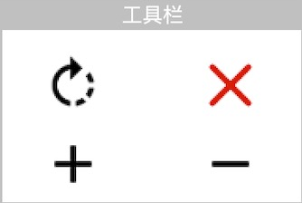
布局模式
工具
Rotate：可以将已选中的组件旋转90度
Remove：删除已选中的组件
ZoomIn：放大已选中的组件
ZoomOut：缩小已选中的组件
也可以：选择组件，自由放大缩小
注：根据小组自己的爱好、能力处理

Slide 11
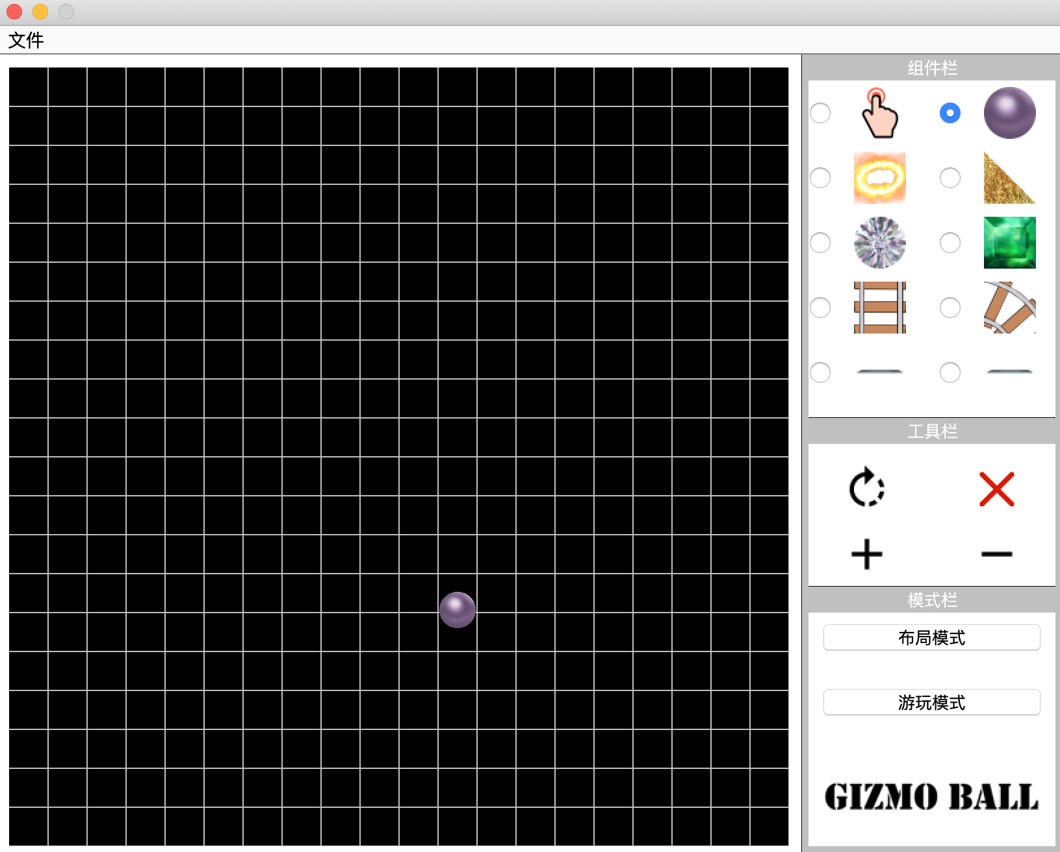
组件设计
小球
遇到边界、三角形、圆形、方形、管道外壁、挡板时，实现反弹
考虑重力
(选做):考虑摩擦力

Slide 12
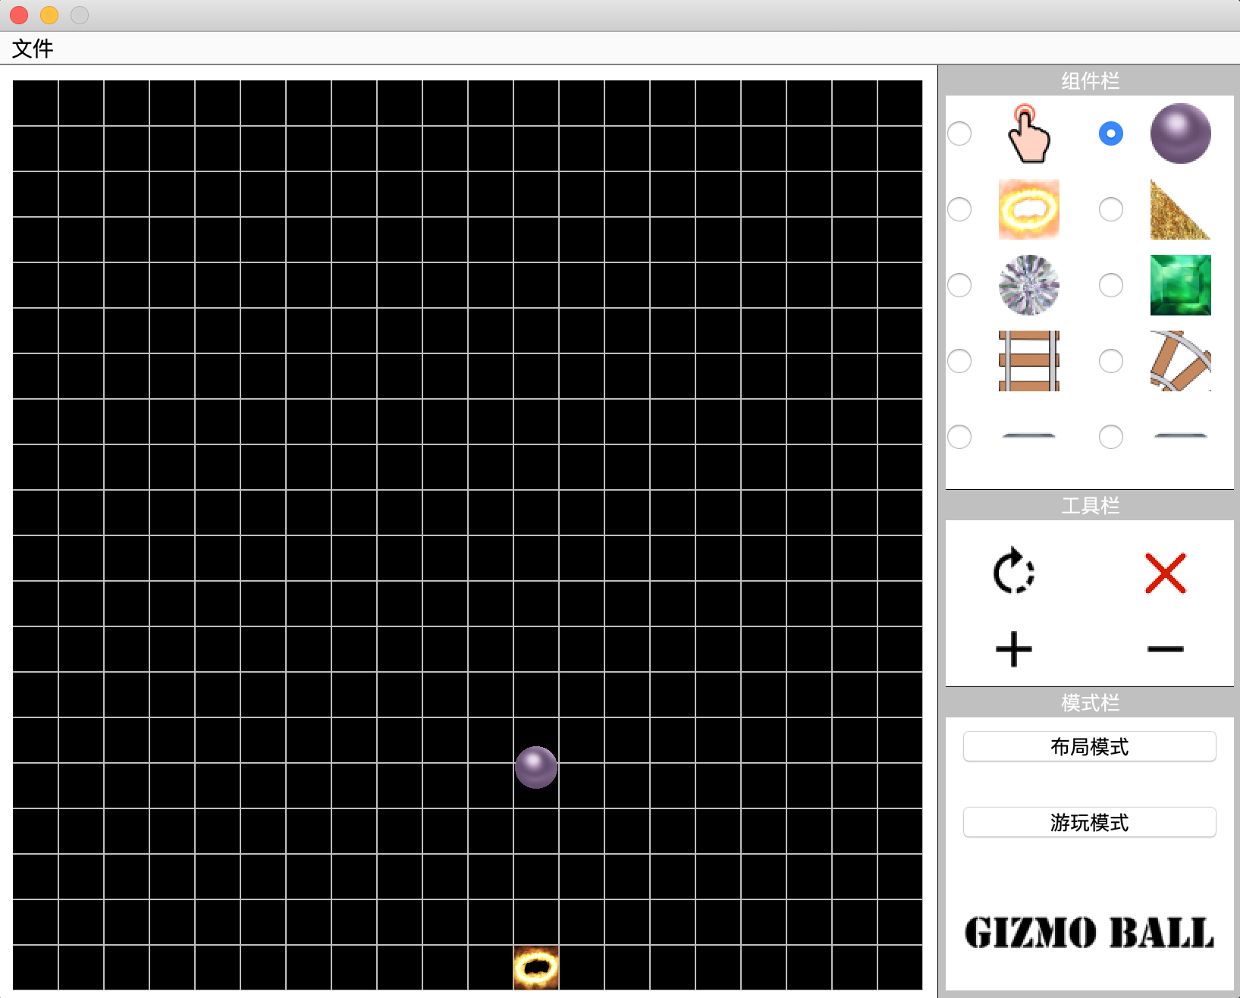
组件设计
吸收器
小球碰到后从游戏棋盘上消失，并进入设计模式

Slide 13
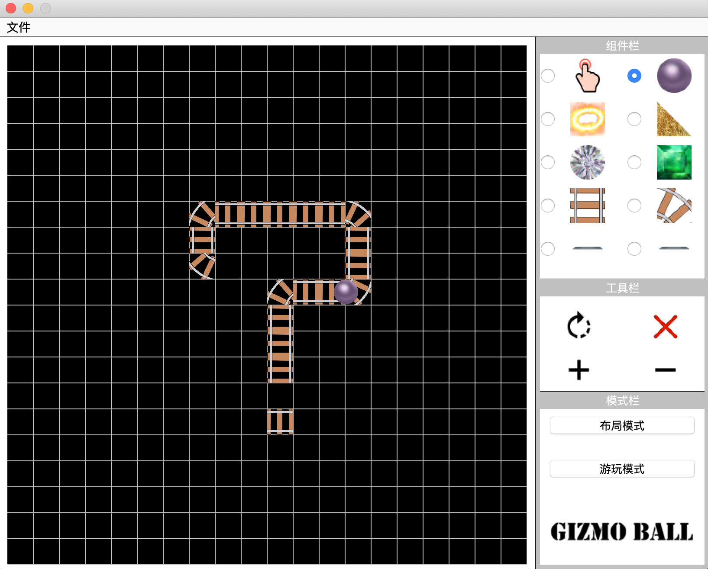
组件设计
管道
分直管道与弯管道
弯管道负责拐弯
管道内不受碰撞与重力（以及摩擦力）的影响
保持进入时的速度直到抵达另一端

Slide 14
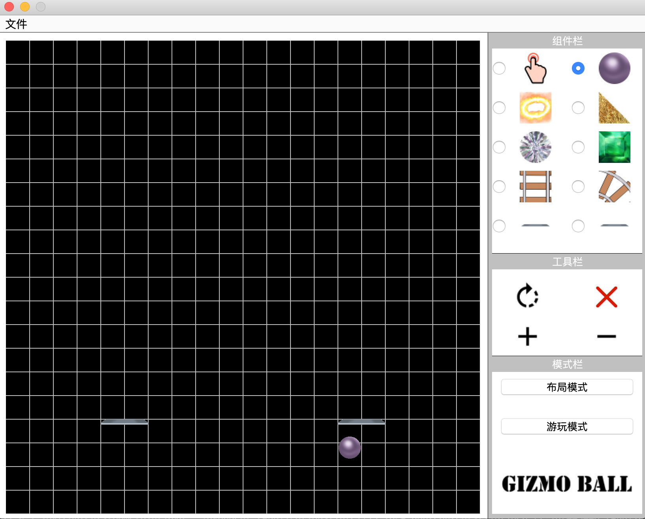
组件设计
挡板
挡板初始长度占2单位，宽占1/4单位
在游玩模式下可以受键盘按键控制
（选择一种实现）：
实现挡板左右平移（如演示程序）
实现挡板上下拨动（如三维弹球）

Slide 15
两个模式
布局模式
棋盘位置选择
图形创建
图形操作选择
模式切换
游玩模式
键盘控制操作
模式切换

Slide 16
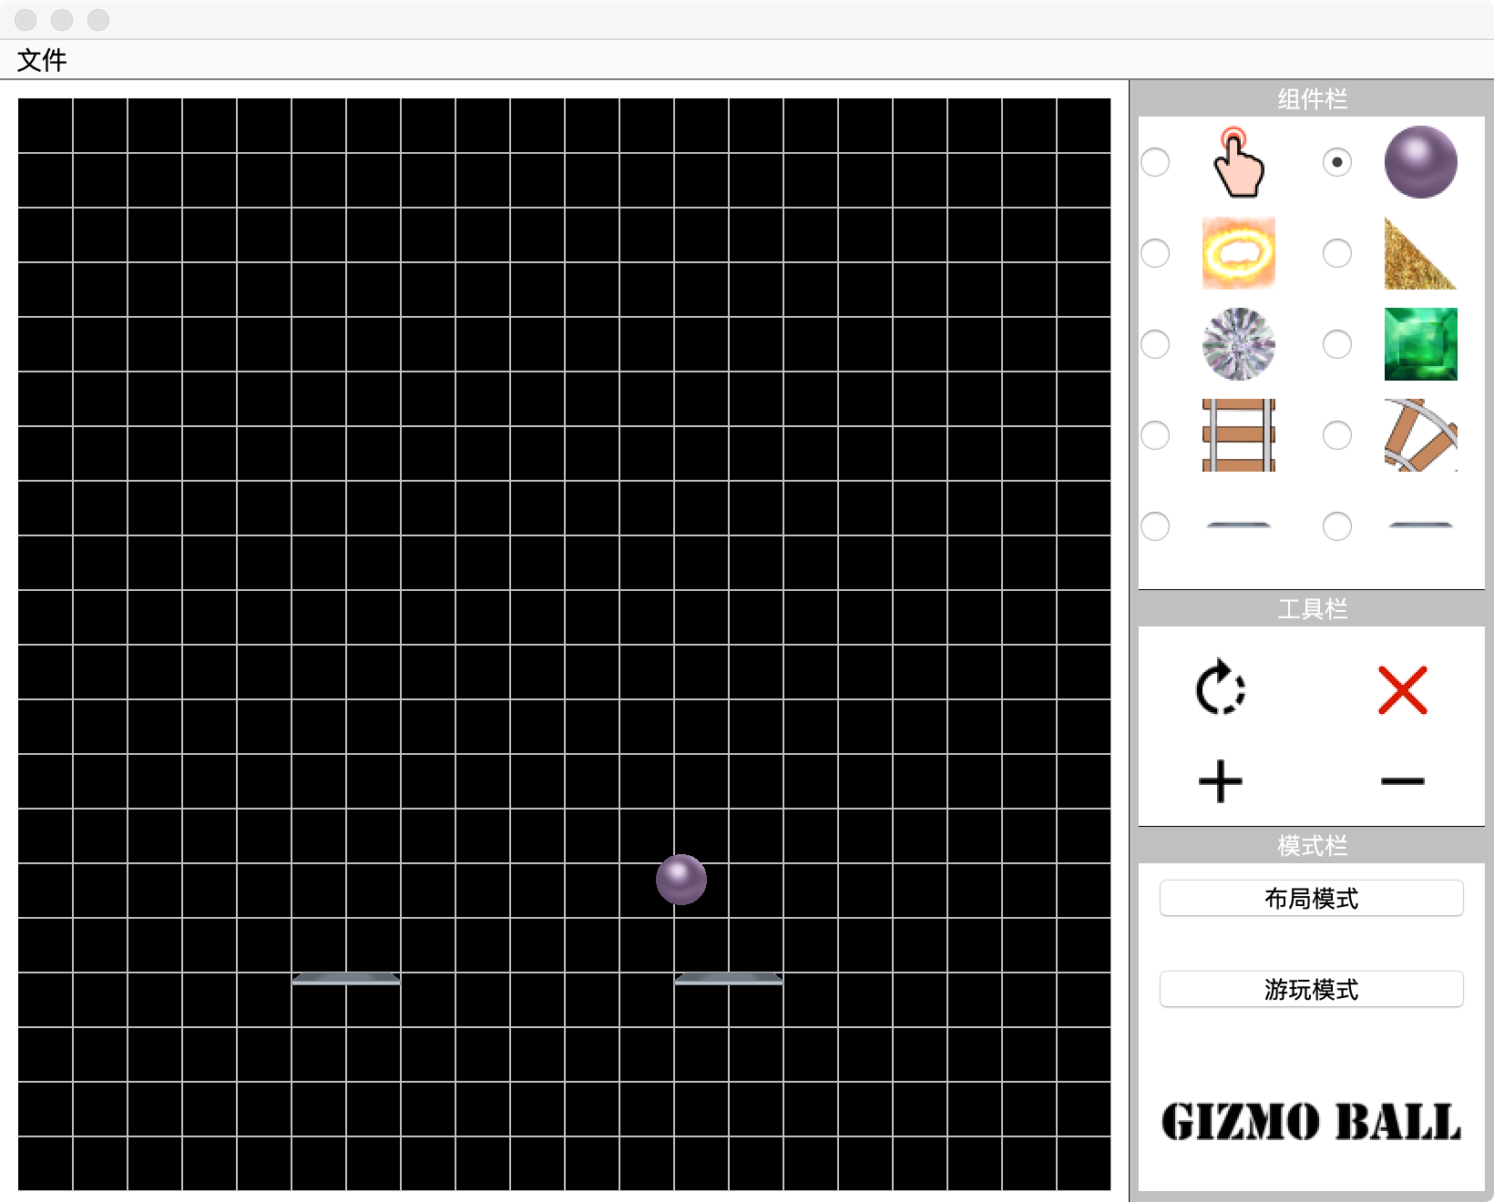
游玩模式
键盘控制操作（左右移动型参考, 小组也可以自定义行为）
左右挡板可以通过键盘的操作控制左右移动
例如
左挡板可以通过A、D键控制
右挡板可以通过←、→键控制

Slide 17
3、文件系统 -- 保存、装载 预先设计的游戏棋盘

Slide 18
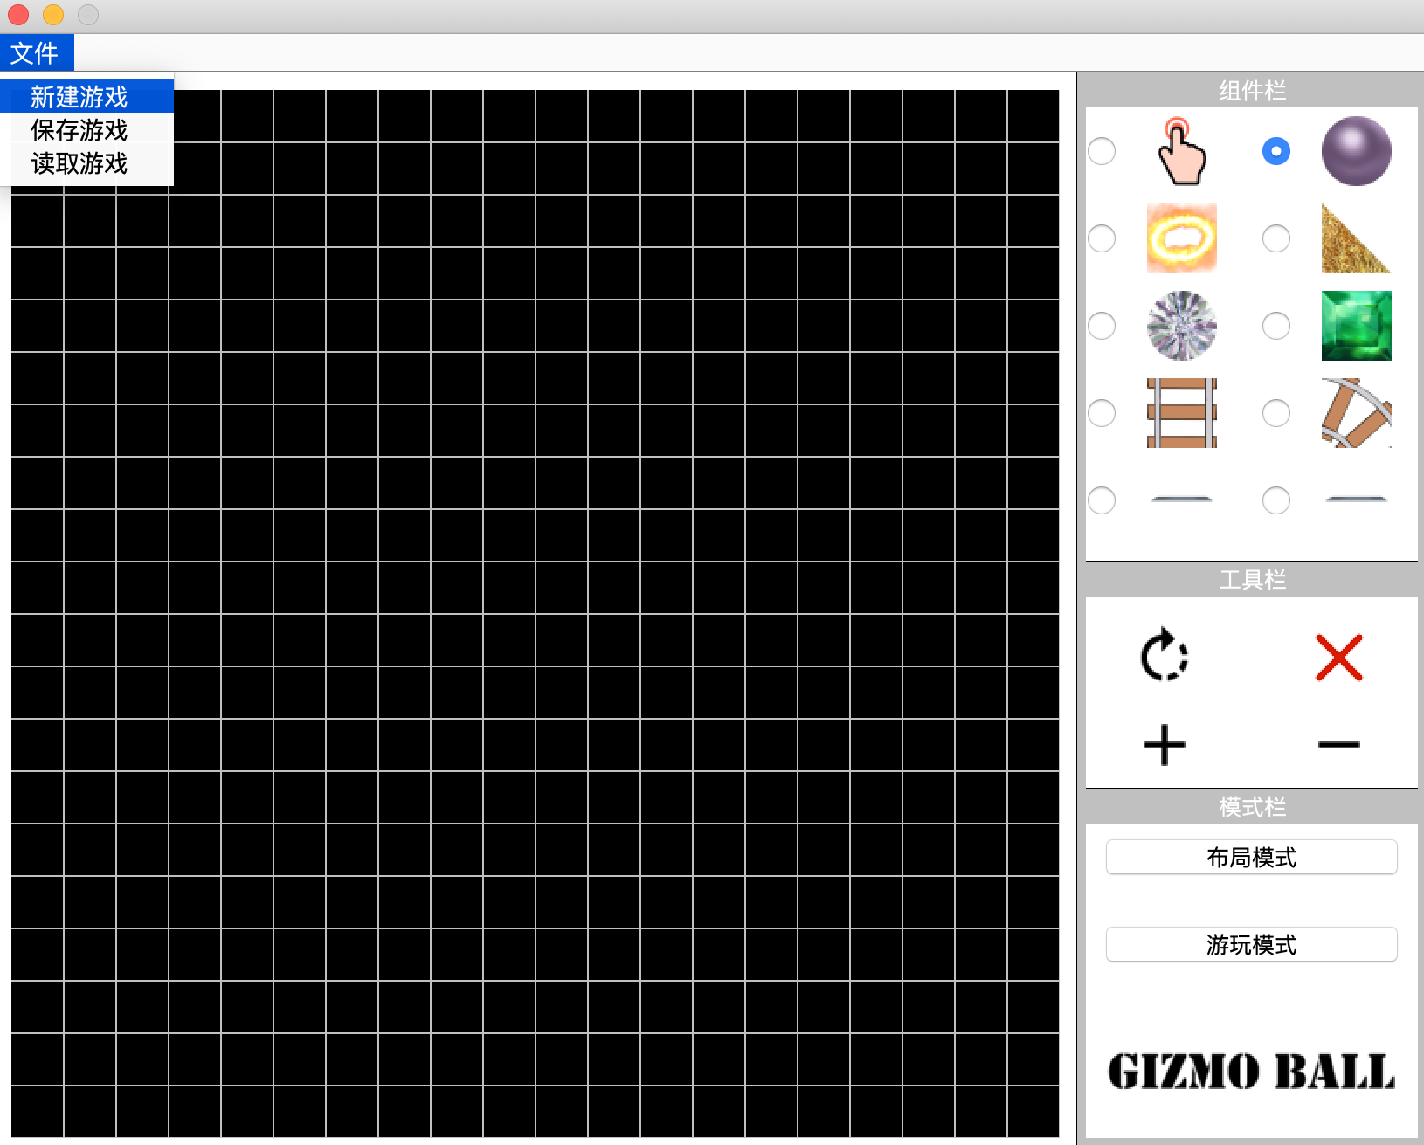
文件系统
新建游戏
新建空白场景
保存游戏
保存配置信息
读取游戏
还原配置场景

Slide 19
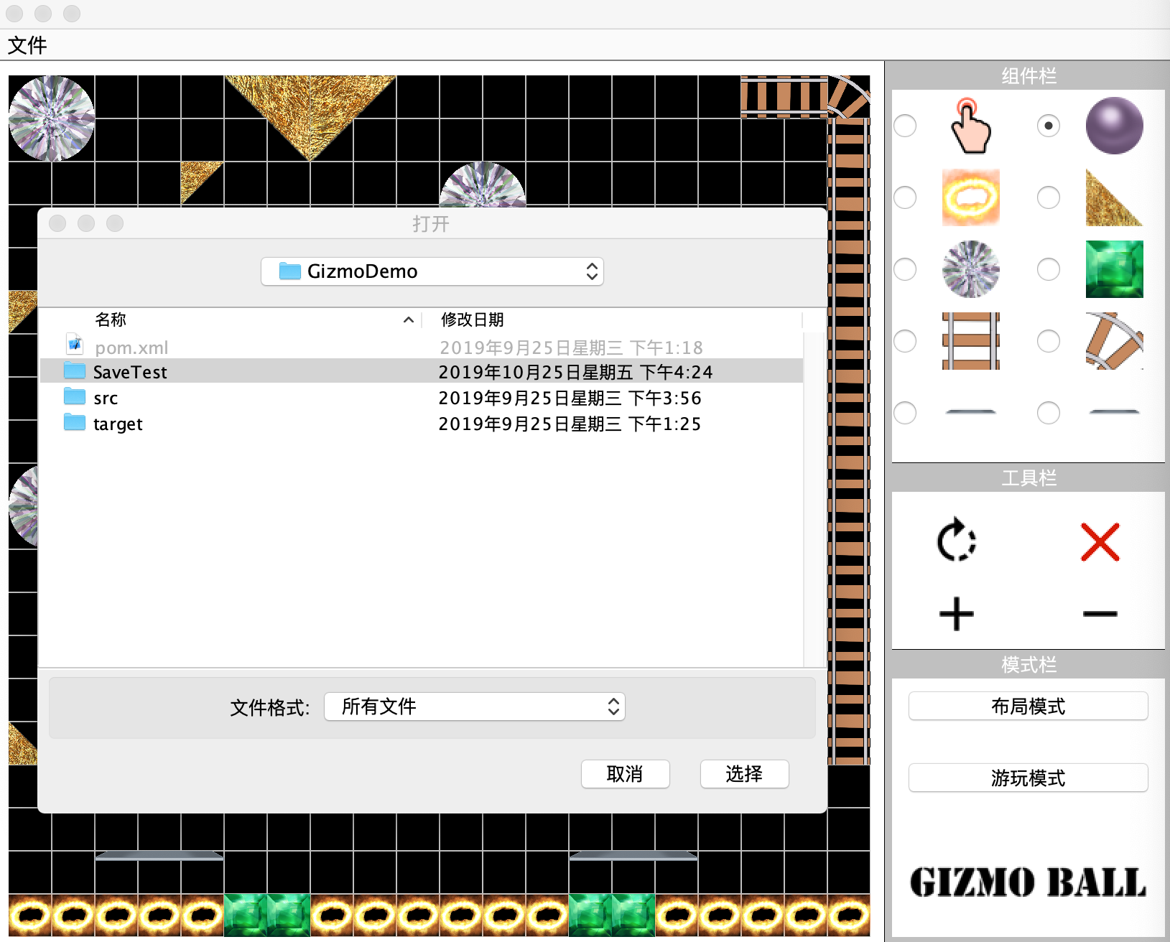
文件系统
新建游戏
新建空白场景
保存游戏
保存配置信息
读取游戏
还原配置场景

Slide 20
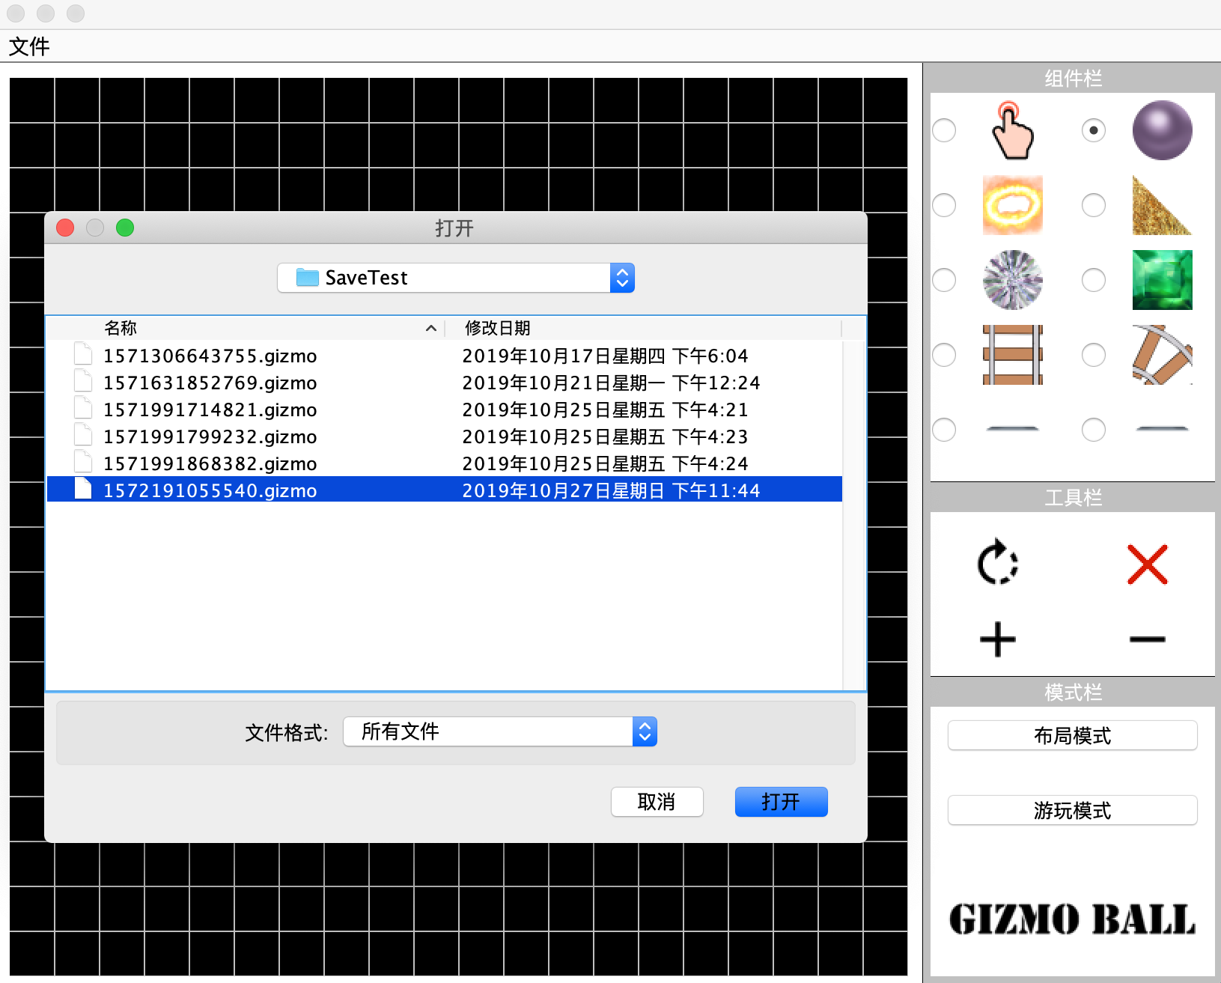
文件系统
新建游戏
新建空白场景
保存游戏
保存配置信息
读取游戏
还原配置场景

Slide 21
实验3开始时间
2019.11.1
游戏截止时间
2019.11.30
提交要求
项目工程
实验报告
演示运行的截屏（两种模式，各1分钟）

